Slide 1

Workshop 2:
Propaganda, Dysfemisme en de Holocaust

Slide 2
Wat gaan we doen?
Instapopdracht
Uitleg
Hoofdopdracht
Presenteren
Bespreken

Slide 3
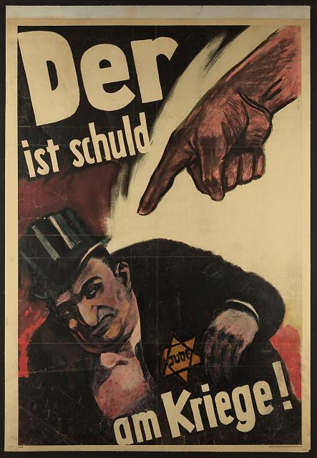
Werk in groepen van 3-4 personen
Bekijk deze bron
Wat valt je op aan:
Het kleurgebruik?
Het lettertype?
De illustratie?
Wie denk je dat deze poster heeft gemaakt?
Vertaling:
De oorlog is zijn schuld!
Vul het schema in samen met je groepje
Tijd: 10 minuten

Slide 4
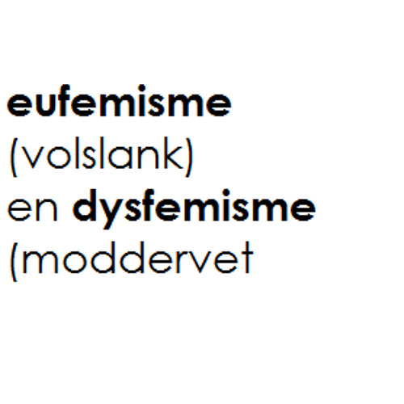
Dysfemisme
Ander woord om iets erger te laten lijken
Bijvoorbeeld: kapot -> helemaal gesloopt

Slide 5

Mensen overtuigen van een ander standpunt met communicatie
Vaak liegen
Overdrijven
Zorgen dat mensen hetzelfde denken

Slide 6
Jullie krijgen een paar propaganda bronnen en een werkblad met een schema.
Beantwoord de vragen die in het schema staan over de bronnen
Maak hierna een korte presentatie waarin jullie de vragen uit het schema beantwoorden
Vragen?
Bekijk het opdrachtenblad, vraag het de docent of gebruik het internet
Werk in groepen van 3-4 personen
Tijd: 45 minuten

Slide 7
Wat doet het met mensen als ze dag in dag uit deze propaganda te zien krijgen?

Slide 8
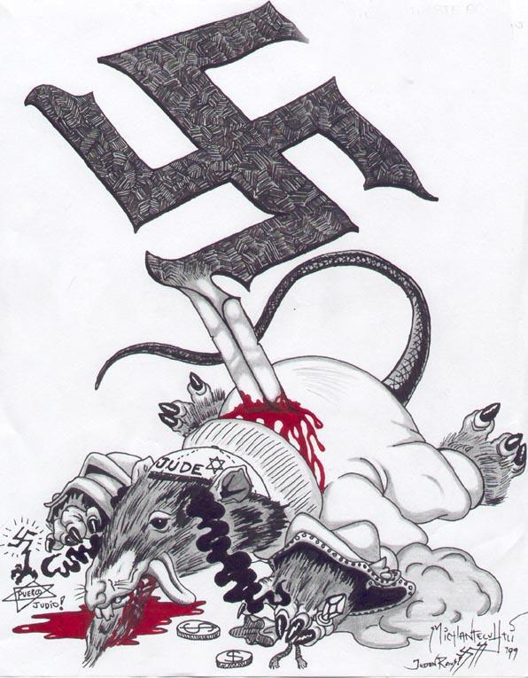
Wat zien we in de propaganda?
Dehumaniseren
Overdrijven -> dysfemisme
De Nazi’s beelden Joden af als ‘onmenselijk’ en als ‘beesten’
Effect -> geweld plegen is “makkelijker”

Slide 9
Pannwitz is lang, dun, blond; hij heeft ogen en een neus zoals alle Duitsers die moeten hebben, en zit formidabel achter een ingewikkelde schrijf-tafel. Ik, häftling 174517, sta in zijn kantoor, een écht kantoor, blinkend, schoon en geordend, en ik voel alsof ik een vieze vlek achter zou laten op alles dat ik aan zo raken. Toen hij klaar was met schrijven, keek hij naar me […] die blik was niet tussen twee mensen; als ik die blik uit had kunnen leggen, die op mij overkwam alsof hij door het glas van een aquarium keek naar een wezen dat in een total andere wereld leefde, dan zou ik de essentie van de grote waanzin van het Derde Duitsland uit kunnen leggen

Slide 10
“Gestoord tot hun botten, misselijkmakend corrupt, en laf als alle smerige wezens- zo is de aristocratische groep waar de Joden het Nationaal Socialisme mee heeft verziekt. We moeten dit vuil vernietigen, het bij de wortel eruit trekken”
-Robert Ley, hoofd Deutsches Arbeits Front

Slide 11
Denken jullie dat dit taalgebruik weg is?

Slide 12
Ben Dahan heeft controversiële opmerkingen gemaakt over Palestijnen. Tijdens een discussie over de voortzetting van vredesbesprekingen in een radio interview in 2013, zei Ben Dahan dat: “Voor mij, zijn het als dieren, ze zijn geen mensen.”
“De Palestijnen zijn niet opgeleid voor vrede, nog willen ze het” zei hei.

Slide 13
“Dit is een invasie. Dit is net als een militaire invasie” zei Trump. “Drugs, criminelen, bendeleden en terroristen stromen ons land binnen met record niveaus. We hebben nog nooit zoiets gezien. Ze nemen onze steden over”

Slide 14
Hoe zou je dit taalgebruik kunnen voorkomen?

